Slide 1
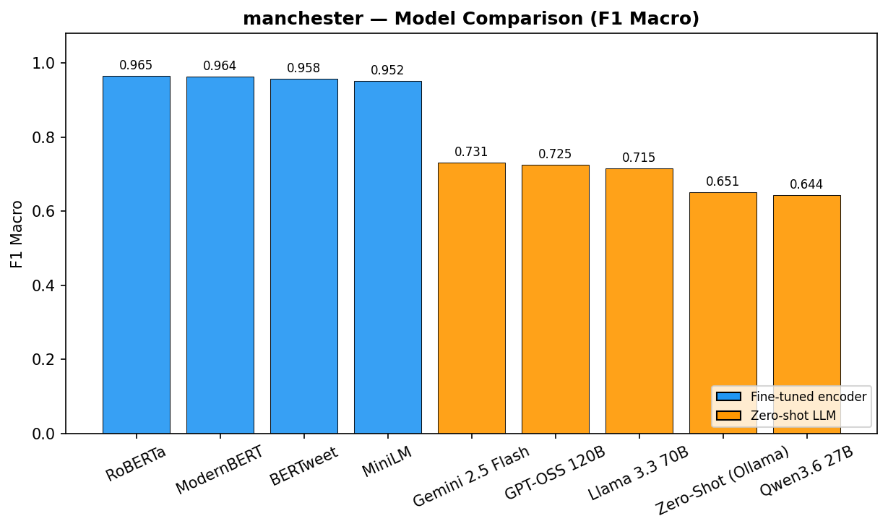
תוצאות | Manchester
דירוג לפי F1-Macro - אירוע טרור - מידע אמין מול כוזב
# | מודל | גישה | F1 | Acc
1 | RoBERTa | FT | 0.965 | 0.977
2 | ModernBERT | FT | 0.964 | 0.977
3 | BERTweet | FT | 0.958 | 0.971
4 | MiniLM | FT | 0.952 | 0.969
5 | Gemini 2.5 Flash | ZS | 0.731 | 0.757
6 | GPT-OSS 120B | ZS | 0.725 | 0.771
7 | Llama 3.3 70B | ZS | 0.715 | 0.755
8 | Llama 3.1 8B (Ollama) | ZS | 0.651 | 0.682
9 | Qwen3.6 27B | ZS | 0.644 | 0.678
FT = Fine-Tuned ZS = Zero-Shot

Slide 2
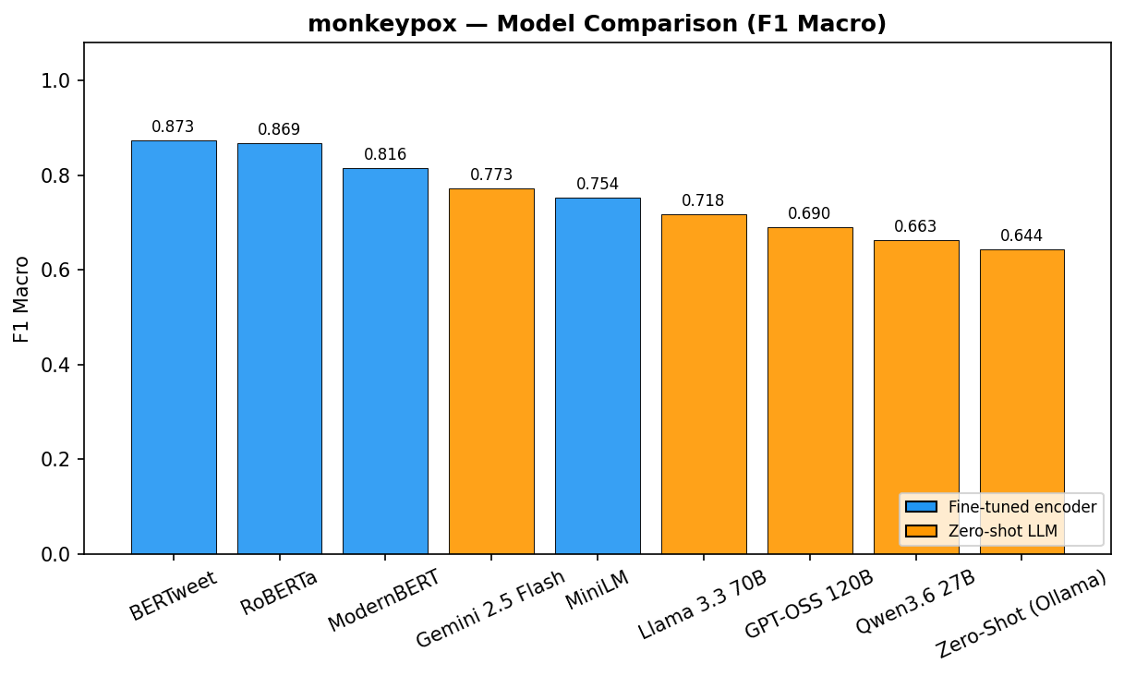
תוצאות | Monkeypox
דירוג לפי F1-Macro - משבר בריאותי - מידע אמין מול כוזב
# | מודל | גישה | F1 | Acc
1 | BERTweet | FT | 0.873 | 0.876
2 | RoBERTa | FT | 0.869 | 0.873
3 | ModernBERT | FT | 0.816 | 0.822
4 | Gemini 2.5 Flash | ZS | 0.773 | 0.776
5 | MiniLM | FT | 0.754 | 0.768
6 | Llama 3.3 70B | ZS | 0.718 | 0.730
7 | GPT-OSS 120B | ZS | 0.690 | 0.700
8 | Qwen3.6 27B | ZS | 0.663 | 0.680
9 | Llama 3.1 8B (Ollama) | ZS | 0.644 | 0.647
FT = Fine-Tuned ZS = Zero-Shot

Slide 3
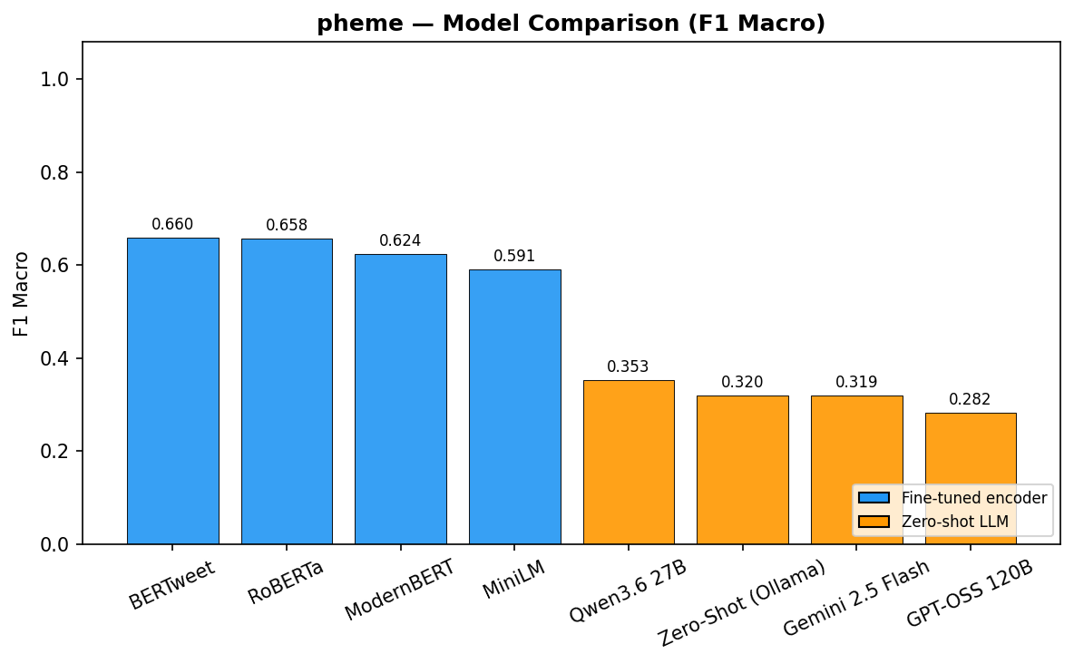
תוצאות | PHEME
דירוג לפי F1-Macro - זיהוי שמועות
# | מודל | גישה | F1 | Acc
1 | BERTweet | FT | 0.660 | 0.659
2 | RoBERTa | FT | 0.658 | 0.656
3 | ModernBERT | FT | 0.624 | 0.624
4 | MiniLM | FT | 0.591 | 0.600
5 | Qwen3.6 27B | ZS | 0.353 | 0.360
6 | Llama 3.1 8B (Ollama) | ZS | 0.320 | 0.320
7 | Gemini 2.5 Flash | ZS | 0.319 | 0.339
8 | GPT-OSS 120B | ZS | 0.282 | 0.348
FT = Fine-Tuned ZS = Zero-Shot

Slide 4
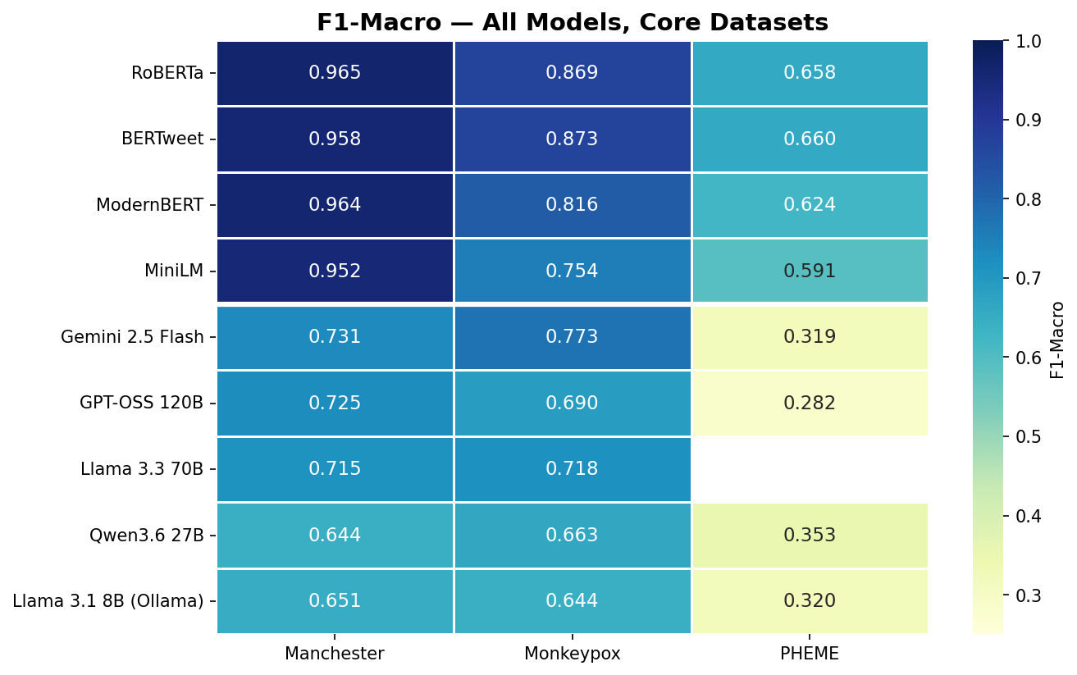
תוצאות | סיכום
מפת חום F1-Macro - כל המודלים על שלושת המאגרים

